Slide 1
СКОРО В ШКОЛУ
10 марта 2013 г.

Slide 2
Вопросы:
Знакомство с учителем
УМК «Школа России»
Подготовленность ребёнка к школе
Документы, необходимые для поступления ребёнка в школу
Режим работы школы
Школьная форма
Портфель первоклассника
Анкетирование

Slide 3
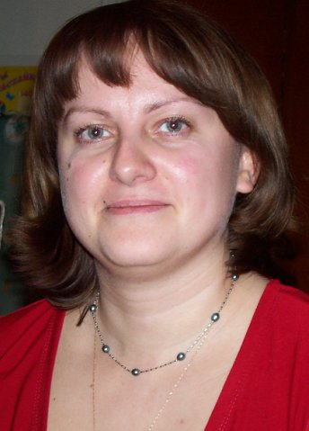
Истомина Снежана Николаевна
Образование высшее педагогическое
Педагогический стаж = стаж работы в Коношской СОШ – 15 лет
Первая квалификационная категория

Slide 4
УМК «Школа России». Основные положения программы
Все компоненты комплекса помогают учителю решать задачи современного образования
соответствие запросам текущего времени в сочетании с сохранением лучших традиций российского образования
направленность на овладение младшими школьниками приёмов сравнения, анализа, классификации, обобщения и т.д.,
УМК «Школа России» получил самое широкое признание в школах Российской Федерации и как показывает практика, более половины учеников начальных классов России обучаются по данному УМК

Slide 5
Система учебников «Школа России»

Slide 6
Как подготовить ребёнка к школе. Советы родителям.
1. Покажите, как правильно укладывать в портфель книжки и тетрадки.
2. Выучите с малышом Ваш домашний адрес и телефон, объясните ему, что делать, если он потеряется.
3. Дети часто боятся или стесняются просить у учителя разрешения выйти во время урока, так что проговорите с ребенком этот момент.
4. Формируйте у будущего школьника простые привычки: здороваться, прощаться, благодарить за помощь, правильно вести себя, внимательно, уважительно относиться к людям.

Slide 7
5. Поддерживайте Вашего первоклассника во всем. Хвалите за дело, говорите, как здорово у него получается выводить буквы (считать, рисовать и т. д.). Это придаст ему уверенности в себе.
6. Объясните ребенку, что он сам несет ответственность за свою учебу. Если мама и папа зарабатывают деньги на работе, то его работа - ходить в школу и "зарабатывать" хорошие отметки.
7. Проверьте, умеет ли Ваш ребенок самостоятельно завязывать шнурки, застегивать пуговицы и молнии, переодеваться без вашей помощи в спортивный костюм, складывать аккуратно свои вещи.

Slide 8
Для математики
Выпишите или покупайте детские журналы и разгадывайте ребусы, кроссворды, находите различия в картинках и сходство. Это позволит освоить сравнение в математике.
Научите ребенка различать и правильно называть основные геометрические фигуры (круг, квадрат, треугольник, прямоугольник), сравнивать и различать предметы по величине (больший, меньший) и цвету, различать правую-левую стороны.
Научите ребенка считать до 10 и обратно, сравнивать количество предметов (больше, меньше, столько же). Познакомьте с изображением цифр (не надо учить их писать, только знать)

Slide 9
Для обучения грамоте и чтения
Развивайте связную речь детей. Учите пересказывать сказки, содержания мультфильмов.
Составляйте рассказы по картинкам.
Следите за правильным произношением и дикцией детей. Проговаривайте скороговорки.
Можно заниматься с ребенком звуковым анализом простых слов (дом, лес, шар, суп). Научите находить слова имеющие, например, звук «л».
Знакомьте ребенка с буквами и их печатным изображением, а так же со звуком, обозначающим конкретную букву.

Slide 10
Для создания представлений об окружающем мире
Спросите у ребёнка времена года и их признаки;
Ребёнок должен знать названия и последовательность дней недели;
Знать названия посёлка, области, страны, в которой живёт;
Называть свой домашний адрес, ФИО родителей, бабушек и дедушек.

Slide 11
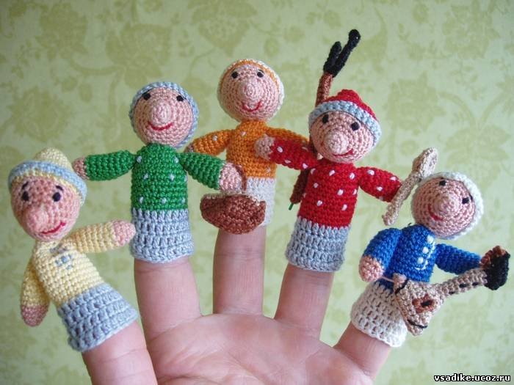
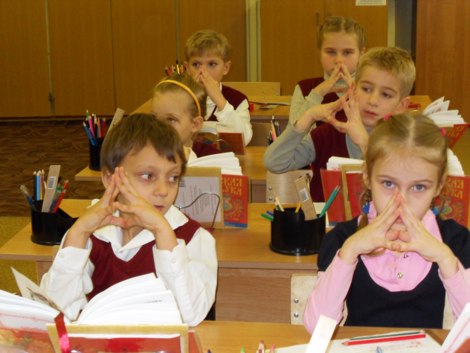
(пальчиков рук) является основой
обучения ребенка письму.
По мнению ученых,пальчиковая гимнастика
активизирует работу речевых зон в коре
головного мозга.

Slide 12
Режим работы школы
1 класс – пятидневная учебная неделя
Начало занятий – 8.00
Занятия будут проходить в кабинете № 19
Пропускная система (карточки выдадут перед
1 сентября)
Сайт школы- http://mbouksoch.edusite.ru/
Страница учителя- http://nsportal.ru/user/238163
первые 2 недели –по 3 урока по 35 минут
будет ГПД, заявления с 1 сентября

Slide 13
Пожелания учителя родителям
Учитель – ваш первый союзник и друг вашей семьи. Советуйтесь с ним, поддерживайте его авторитет. Замечания о работе учителя высказывайте в школе на собрании. Нельзя этого делать в присутствии детей.
Старайтесь посещать все занятия и собрания для родителей.
Каждый день интересуйтесь учебными успехами ребенка. Спрашивайте: «Что ты сегодня узнал нового?», а не «Какую сегодня получил оценку?» Радуйтесь успехам, не раздражайтесь из-за каждой неудачи, постигшей сына или дочь.

Slide 14
Регулярно контролируйте выполнение домашнего задания и оказывайте, если можете, разумную помощь в его выполнении.
Проверяя домашнее задание, нацеливайте ребенка на то, чтобы он умел доказывать правильность выполнения задания, приводить свои примеры. Чаще спрашивайте: «Почему? Докажи. А можно ли по-другому?»
Старайтесь, чтобы ребенок участвовал во всех касающихся его мероприятиях, проводимых в классе, в школе.
Старайтесь выслушивать рассказы ребенка о себе, товарищах, школе до конца. Поделиться своими переживаниями – естественная потребность развития детей.

Slide 15
Надеюсь на сотрудничество
и взаимопонимание!

